Slide 1

JAVA (POO) – Conception d’un jeu pandemic
Membres du groupe : L2 INFORMATIQUE (GROUPE 8)
Sara lyna ouyahia - charles kevin adovi kpakpo – Anais benikken – clement guillaumin- samuel payen

Slide 2
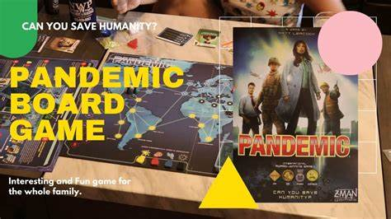
Exigences technologiques
Réseau
Satellite
Liaison

Slide 3
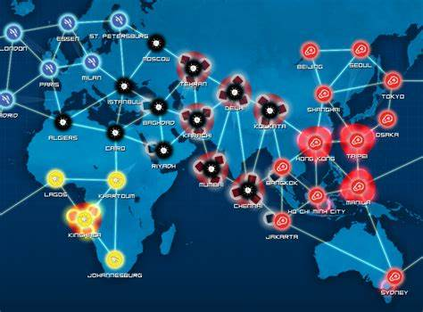

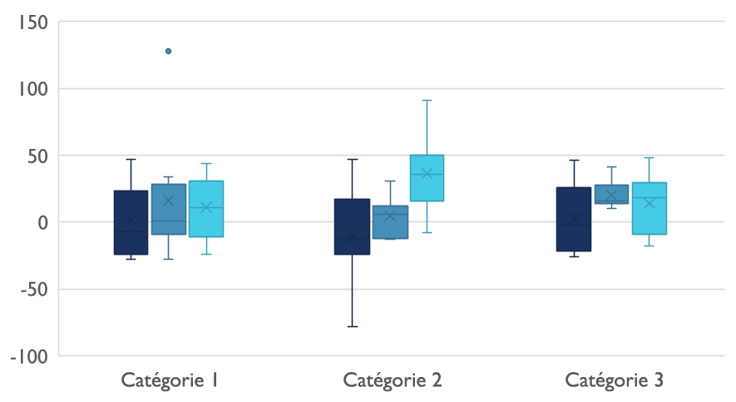
Contexte concurrentiel

Slide 4


Communications numériques
Cloud
Locales
Hybrides

Slide 5
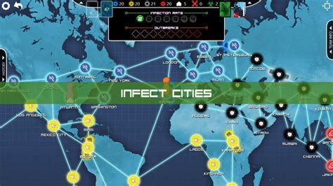

Merci de votre attention
xyz@example.com

Slide 6
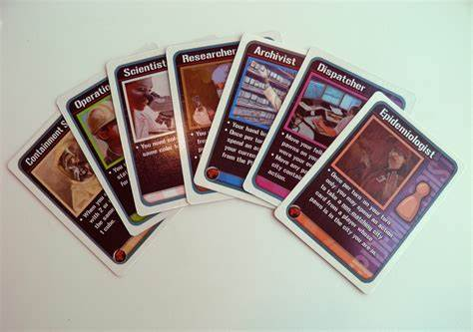

Slide 7


Slide 8
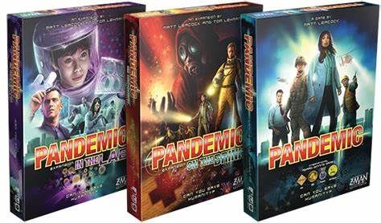

Slide 9
FIN.
FIN.

